Slide 1
Création et optimisation des lignes ferroviaires souterraine d’une ville
Par Guillaume TÉZENAS DU MONTCEL, Nitharsan LUXMAN et Yacine ACHAB

Slide 2
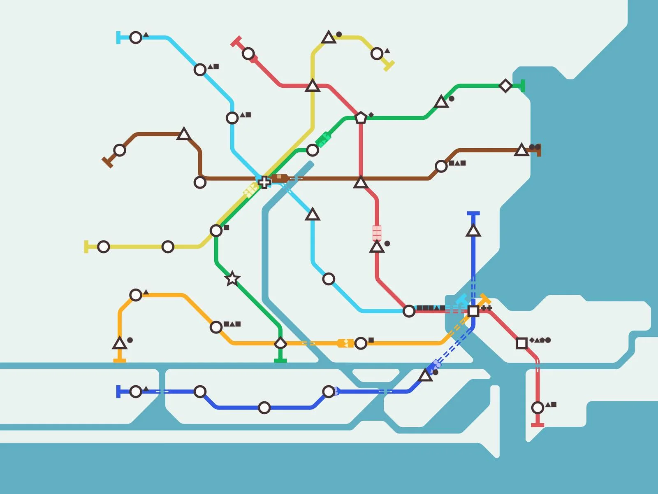
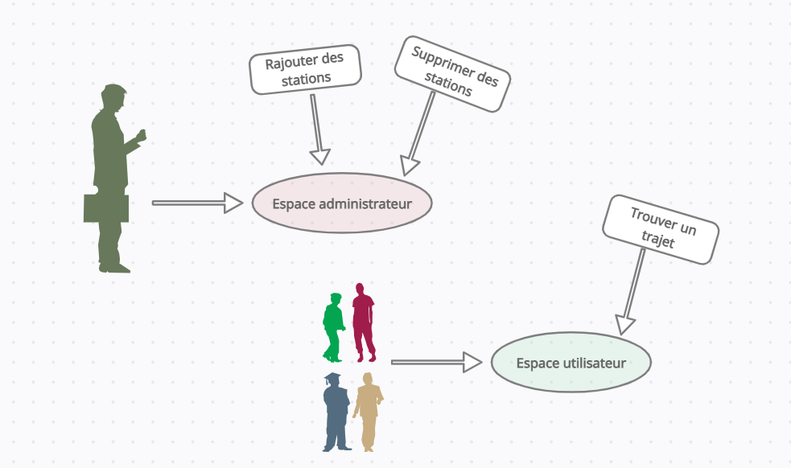
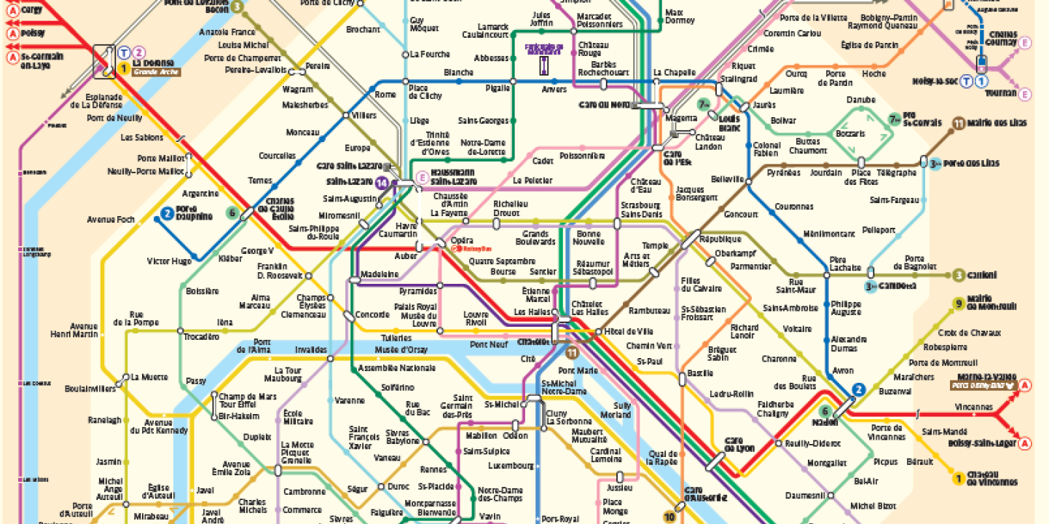
Sujet

Slide 3


Base de données
Données stockées :
Coordonnées et nom des stations de Paris (+ 200)
Nombres d’entrées dans chaque station

Slide 4
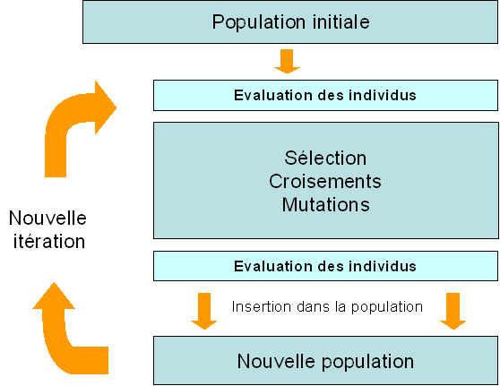
Algorithme
But : Lié tout les sommets en ayant le chemin le plus court (pas loin du problème du voyageur de commerce)
Algorithme génétique
Paramètres : Population, mutation rate, itérations

Slide 5
Client & Back-end
Code en Python en orienté objet
Utilisation des librairies « folium » et « webbrowser » pour afficher un plan sur une page HTML
Algorithme
Ligne
Plan
ShowMap
Station

Slide 6
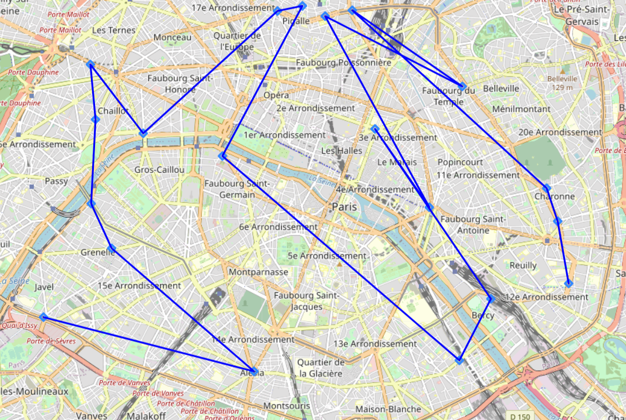
V1 : trouver le chemin optimal pour une ligne
Une ligne de 20 stations :
1 000 itérations
Populations : 1000
Mutation rate : 0.3

Slide 7
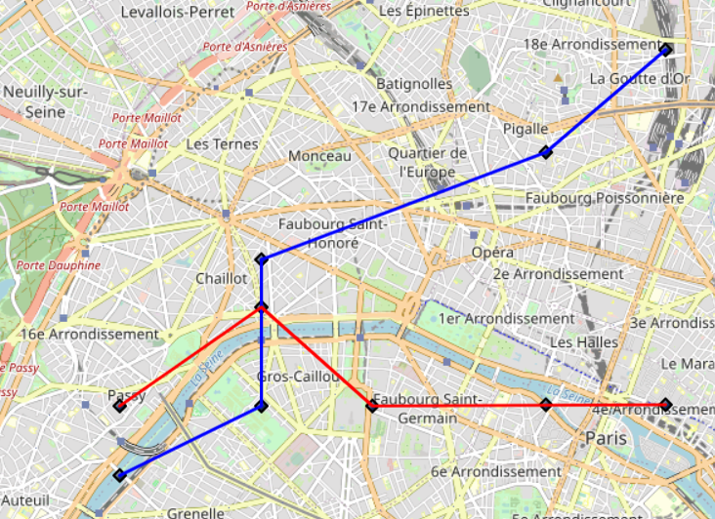
V2 : trouver le chemin optimal pour plusieurs lignes
Deux ligne de 10 stations :
1 000 itérations
Populations : 1000
Mutation rate : 0.3

Slide 8
La suite ?
V3 : L’algorithme détermine lui-même quelles stations et combien de station mettre dans chaque ligne (on renseigne le nombre de ligne il doit générer).
V4 : Déterminer les paramètres qui oblige l’algorithme à faire une nouvelle ligne : budget, distance. (Objectif actuel)
V5 : Ajout d’un nouveau paramètre : le flux des usagers
V6 : Ajout d’un nouveau paramètre : zone non autorisé à creuser (plan souterrain où il est interdit de creuser) / Création de station en fonction des zones d’affluence

